Slide 1
Code.i for Android Developer
Samsung R&D Viet Nam workshops

Slide 2

How many ?
Cần đọc rất nhiều sách để có thể trở thành master Android
…

Slide 3
Design Layout
Generate Android XML (ConstraintLayout) for a dark-theme login
screen: email, password (textPassword), “Forgot password?” link
aligned right, and a full-width MaterialButton label “Đăng nhập”.
Margins 24dp, use Material3 style.…

Slide 4
Đọc logcat crash & khoanh vùng lỗi

Slide 5
Refactor

Slide 6
Auto fix memory leak

Slide 7
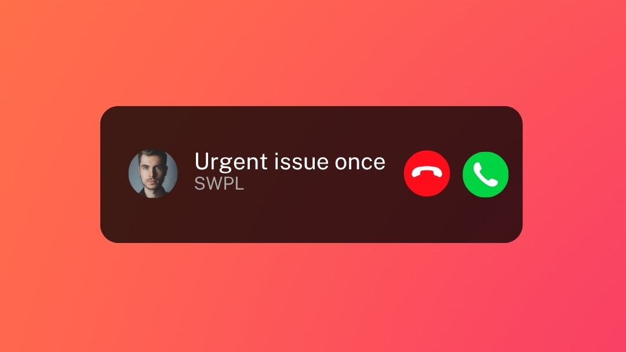
Issue once + urgent + only log + interm
Example Screnario

Slide 8

Code.i inline
giảm context switching, không cần rời IDE để hỏi đáp, mọi thứ diễn ra mượt mà trong cửa sổ code

Slide 9
ALWAYS USE HUMAN REVIEW
Code.i is not search engine, has no fact checking function, make sure someone reviews the output produced for errors, accuracy, factual information

Slide 10
Code.i vs Search Engine

Slide 11
Code template for recycler.adapter
Generate a Java RecyclerView.Adapter for displaying a list of Post {id, title}. Use ViewBinding.
- Gõ mô tả → nhận ngay snippet Java trọn gói, thường kèm lời giải thích. - Có thể yêu cầu sửa style, thêm comment, đổi API level trong cùng phiên.

Slide 12
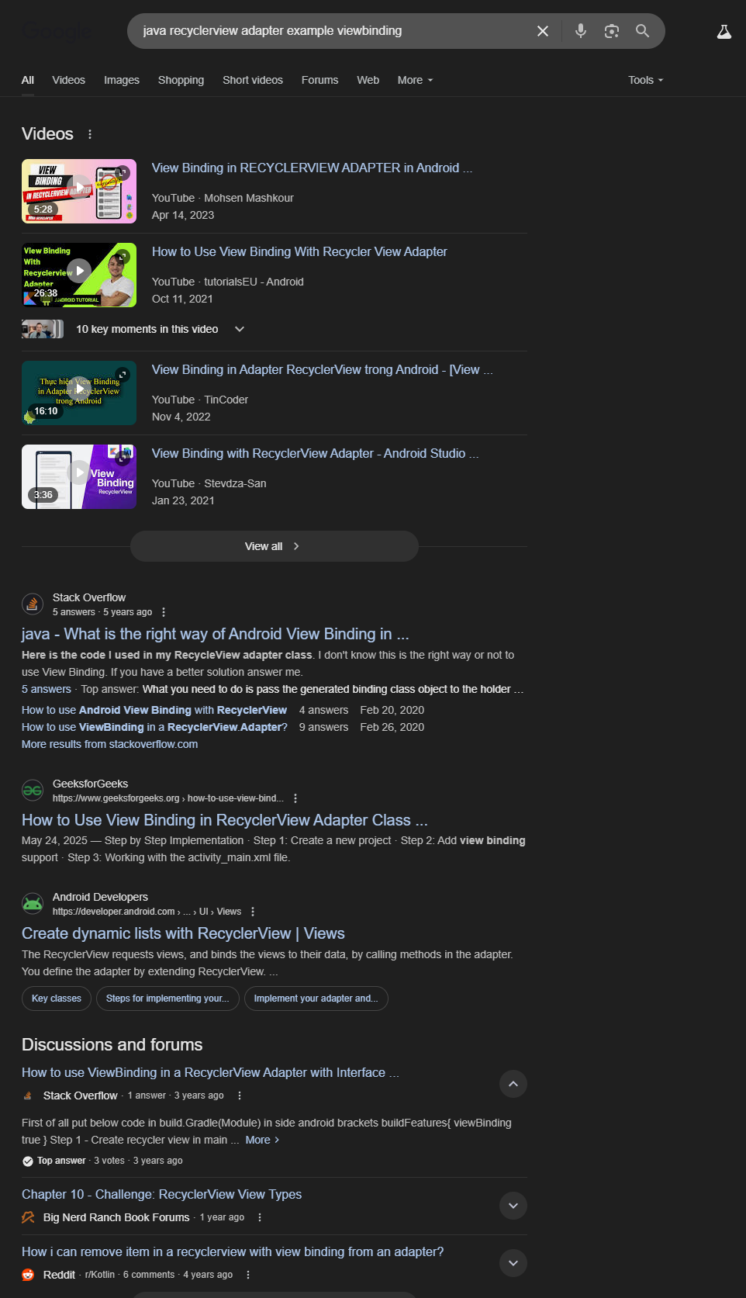
Code template for recycler.adapter
java recyclerview adapter example viewbinding
- Kết quả rải rác: StackOverflow, blog cũ, GitHub Gist. - Phải lọc phiên bản, copy-paste từng phần.

Slide 13
Explain/ learn API
Explain the difference between WorkManager and JobScheduler and when to pick each
- Trả lời khái niệm + ví dụ mã. - Có thể đặt câu hỏi nối tiếp (“tại sao…”).

Slide 14
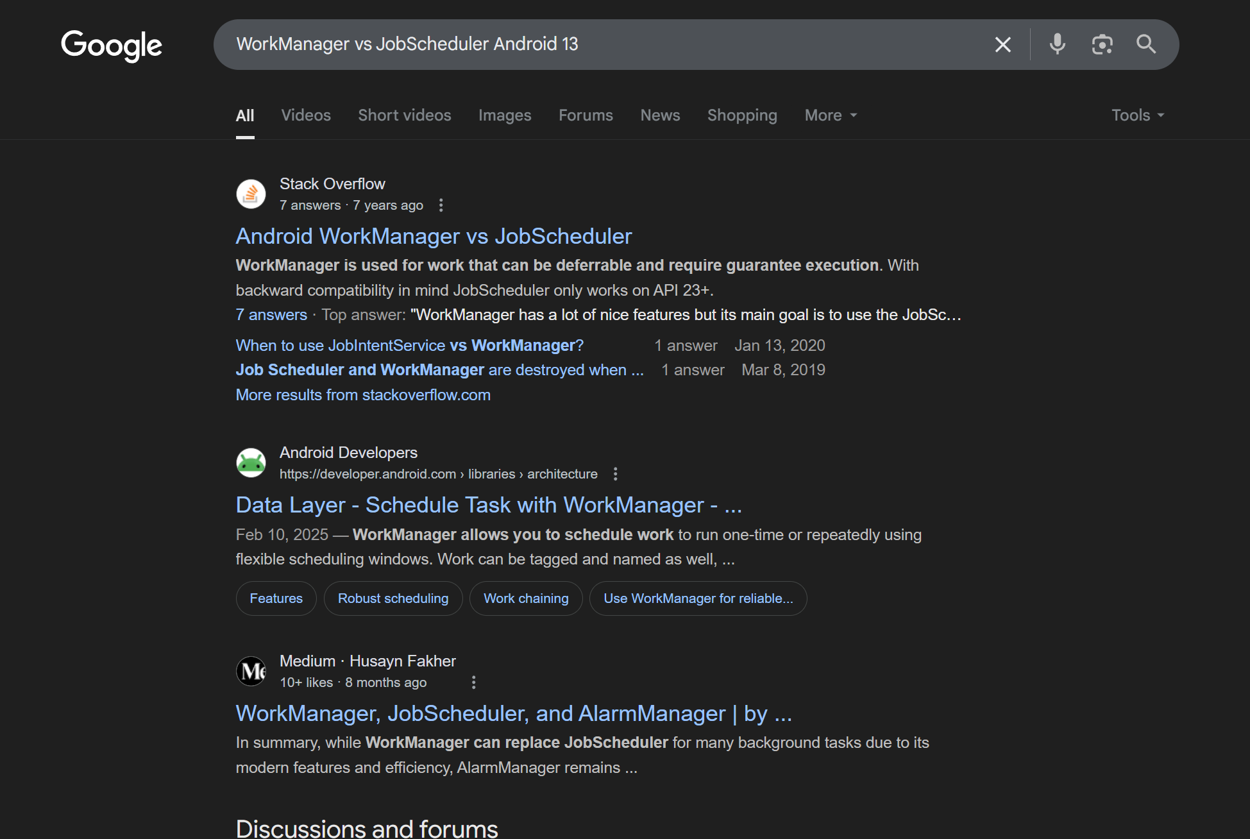
Explain/ learn API
- Docs chính thức, video Google I/O mới nhất - Tự phải đọc nhiều trang.

Slide 15
Analyze log
Explain and fix: java.lang.IllegalStateException: Fragment not attached to a context at MyFragment.getResources()
chỉ ra dòng gây lỗi, đề xuất fix, kèm snippet check API level/null-safety. - Thuận tiện khi log rất dài.

Slide 16
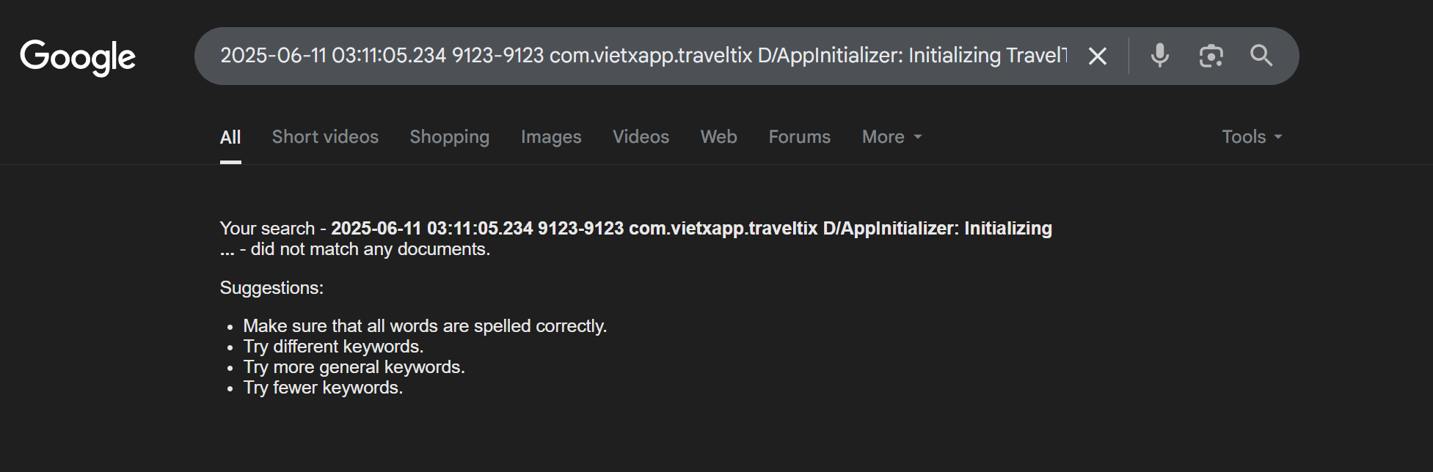
Analyze log
Fragment not attached to a context IllegalStateException
Tìm từng thông báo lỗi → đọc thread SO, issue tracker. - Phải tự suy diễn bước sửa.

Slide 17
Analyze log
Explain and fix: java.lang.IllegalStateException: Fragment not attached to a context at MyFragment.getResources()
chỉ ra dòng gây lỗi, đề xuất fix, kèm snippet check API level/null-safety. - Thuận tiện khi log rất dài.

Slide 18
Sửa lỗi Gradle / dependency conflict
chỉ ra dòng gây lỗi, đề xuất fix, kèm snippet check API level/null-safety. - Thuận tiện khi log rất dài.

Slide 19
Đọc/ viết tài liệu
chỉ ra dòng gây lỗi, đề xuất fix, kèm snippet check API level/null-safety. - Thuận tiện khi log rất dài.

Slide 20
Tối ưu hiệu năng, memory
- Cho code + mô tả triệu chứng → chỉ điểm allocate thừa, gợi ý LruCache, phân tích O(n).

Slide 21
Tối ưu hiệu năng, memory
- Tìm blog profiling, codelab Jetpack Performance, issue tương tự.

